Slide 1

AI Laptop Mall
AI筆電商城
開發人員:周作軒
指導老師:戴玉珮 老師
顏怡宏 老師
吳修福 老師

Slide 2
PART 01
開發動機
開發人員:周作軒

Slide 3
PART 01開發動機
隨著AI技術日益普及，消費者對具備高效能與AI功能的筆電需求不斷增加。因此，決定開發這個專屬於AI筆電的網站，目標是提供專業資訊、精準推薦和優質購物體驗，讓消費者更輕鬆找到符合需求的AI筆電。
開發人員:周作軒

Slide 4
PART 02
使用技術
開發人員:周作軒

Slide 5













PART 02使用技術
前端
開發工具
Eclipse
VS Code
後端
伺服器
版本控管
v9.0.93
Sourcetree
JDK-11.0.23
資料庫
圖片處理
v8.0.39
開發人員:周作軒
Photoshop

Slide 6
PART 03
UML
開發人員:周作軒

Slide 7
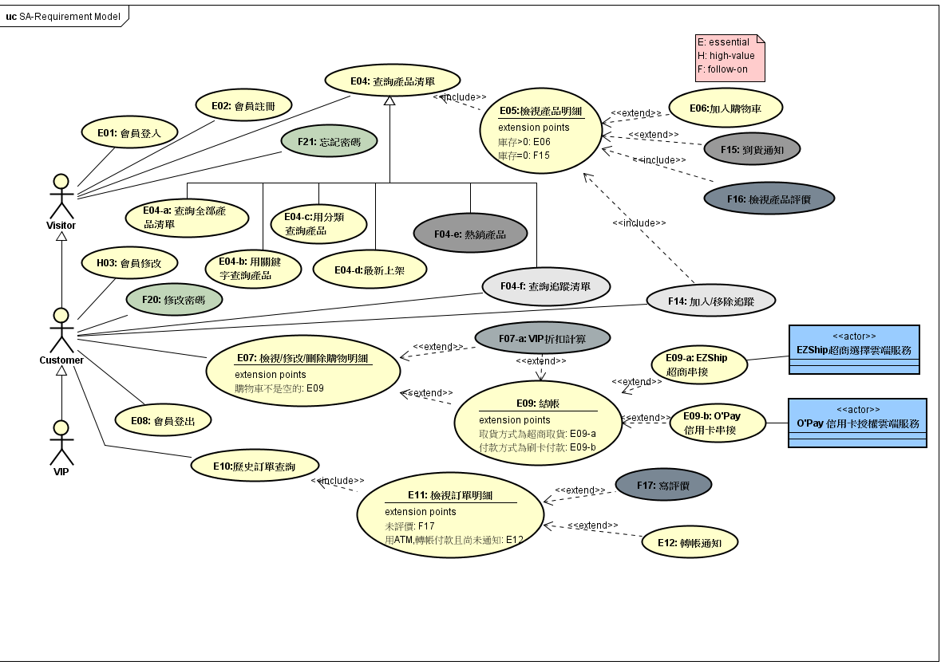
PART 03 UML
開發人員:周作軒

Slide 8
PART 04
ER Diagram
開發人員:周作軒

Slide 9
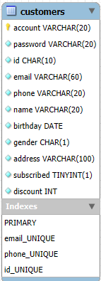
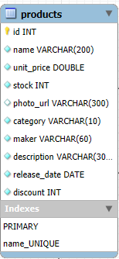
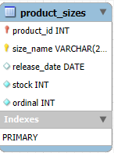
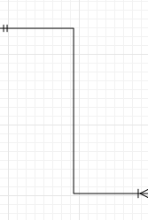
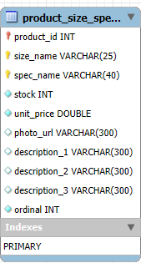

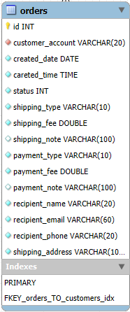
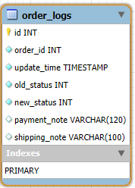
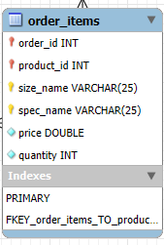
PART 04 ER Diagram
產品螢幕尺寸
會員
產品規格
產品
訂單狀態
訂單
訂單細項
開發人員:周作軒

Slide 10
PART 05
MVC架構
開發人員:周作軒

Slide 11


PART 05 MVC架構
Database
Browser
Controller
(Servlet)
發送請求
呼叫Service
資料轉交
資料庫控制
資料回傳
資料回傳
View
(JSP)
Model
(Entity/DAO/Service)
回傳給畫面
Entity: 資料
DAO: 資料庫存取
Service: 業務邏輯
開發人員:周作軒

Slide 12
PART 06
網站Demo
開發人員:周作軒

Slide 13
PART 06 網站Demo
https://5648-12:8080/ailaptopmall/
開發人員:周作軒

Slide 14
THANK YOU!
開發人員:周作軒

